Slide 1
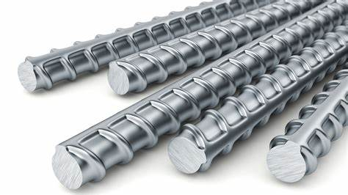

Инструменти за оцењивање исхода учења за квалификацију АРМИРАЧ - БЕТОНИРАЦ
Програм израдили:
  Мира Тумбас
  Душанка Тодић
  Ђенђика Аранчић Данча
  Верица Нинковић
  Бојана Орчић
  Славко Дувњак
Суботица, 12. април 2021.

Slide 2
Инструменти за оцењивање исхода учења за квалификацију АРМИРАЧ - БЕТОНИРАЦ
Стицање квалификације у целини
Ј
П
О
А
Оквир за оцењивање
Листа радних задатака
Радни задатак
Делимично остварен –
на нивоу најмање једног занимања/компетенције
Стицање квалификације у целини
Образац за самопроцену
Портфолио
Начин провере стрчних компетенција
Листа питања
Оквир за оцењивање
Листа радних задатака
Радни задатак
П
П
У
Делимично остварен - на нивоу најмање једног занимања
Стандард стучних компетенција

Slide 3
Листа радних задатака за проверу стручних компетенција АРМИРАЧ - БЕТОНИРАЦ
Компетенција која се проверава | Радни задатак | Шифра радног задатка | Време за извршење задатка
Израда арматурног склопа, армирање армирано – бетонски елемената | Израда и монтажа арматурног склопа стуба | АБ-А01-1 | 150 минута
 | Израда и монтажа арматурног склопа греде | АБ-А02-1 | 150 минута
 | Израда и монтажа арматурног склопа за темељну траку | АБ-А03-1 | 150 минута
 | Израда и монтажа арматурног склопа за пуну плочу | АБ-А04-1 | 150 минута
Уграђивање бетона | Уградња бетона у армирано – бетонски стуб | АБ-Б01-1 | 150 минута
 | Уградња бетона у армирано – бетонску греду | АБ-Б02-1 | 150 минута
 | Уградња бетона у армирано – бетонску темену траку | АБ-Б03-1 | 150 минута
 | Уградња бетона у армирано – бетонску пуну плочу | АБ-Б04-1 | 150 минута

Slide 4
Оквир за оцењивање интегралног радног задатка за проверу стручних компетенција - АРМИРАЧ - БЕТОНИРАЦ
Компетенција која се проверава: Израда арматурног склопа, армирање армирано – бетонских елемената и уграђивање бетона
Шифра радног задатка: АБ-А01-Б01-1 |  |  | Назив радног задатка: АРМИРАЊЕ И БЕТОНИРАЊЕ СТУБА
Радни процеси | Начин извођења |  |  |  |  | Предвиђени број бодова | Остварени број бодова
Планирање ресурса и организовање радног места | Предмер радова урађен | Предрачун радова урађен |  | Спецификација материјала урађена | Радно место организовано | 10
Исправљање, сечење и савијање арматуре према пројекту | Арматура према позицијама сортирана | Арматура исправљена и шипке према спецификацији сортирана |  | Арматура према спецификацији савијена | Узенгије према плану спецификације израђене | 10
Израда арматурног склопа | Елементи арматурног склопа од корозије очишћени | Делови арматурног склопа према плану арматуре постављени |  | Узенгије на пројектовани размак постављене | Арматура у арматурни склоп постављена | 15
Монтажа арматурних склопова | Оплата проверена | Арматурни склоп у одговарајуће дистанцере монтиран |  | Тачност постављеног склопа у односу на пројекат арматуре проверена |  | 15
Уграђивње бетона | Алат и материјал за бетонирање припремљен | Бетон уграђен |  | Уређаји за уграђивање бетона правилно кориштени | Завршни слој бетона обрађен | 20
Примена мера безбедности и здравља на раду | Средства личне заштите коришћена | Алати и опрема на безбедан начин коришћени |  | Радно место на крају рада очишћено | Отпадни материјал сортиран | 20
Однос према раду | Економичност утрошка остварена | Прецизност у раду задовољавајућа |  | Однос према алату и опреми задовољавајући |  | 10
Укупан број бодова |  |  |  |  |  | 100

Slide 5
Радни задатак за проверу стручних компетенција - АРМИРАЧ - БЕТОНИРАЦ
НАЗИВ ЗАДАТКА: АРМИРАЊЕ И БЕТОНИРАЊЕ СТУБА
ШИФРА ЗАДАТКА: АБ-А01-Б01-1
На основу приложеног нацрта стуба и датих таблица у прилогу, за армирано–бетонски стуб, потребно је урадити:
A.Писани део задатка:
предмер и предрачун радова
спецификацију материјала
    -количину арматуре по врстама и пречницима,
    -количину бетона – количину цемента, агрегата и воде према датој марки бетона и класи цемента
B.Практични део задатка:
1. Израдити арматурни склоп и армирати армирано – бетонски елеменат
Арматуру исправити, обележити, исећи према спецификацији и очистити
Арматуру и узенгије савити према плану спецификације
Израдити арматурни склоп према плану арматуре
Монтирати арматурни склоп у припремљену оплату
2. Уградити бетон у армирано – бетонски елеменат
Бетонирати армирани стуб поштујући мере за збијање бетона.

Slide 6
Табела 1. ПРОРАЧУНСКИ ПОДАЦИ
МАРКА БЕТОНА (МБ) | 30
МАРКА ЦЕМЕНТА (ПЦ) | 42,5
АГРЕГАТ | ТРОФРАКЦИЈСКИ
ЗБИЈАЊЕ БЕТОНА | ПЕРВИБРАТОР/ОПЛАТНИ ВИБРАТОР
ПРИЛОЗИ:
  1. комплет графичких прилога (нацрт стуба и план арматуре)
  2. ценовник (јединичне цене материјала)
  3. просечне норме у грађевинарству
Писани део задатка се ради пре практичног дела.
Предвиђено време израде писаног дела је 60 минута.
Предвиђено време за израду практичног задатак је 240 минута.
По истеку времена комисија оцењује оно што је урађено.
Приликом израде практичног дела задатка посебно водити рачуна о безбедности и здрављу на раду, заштити животне средине и чистоће и уредности радног места.
НАПОМЕНА: Потребан бетон мора бити припремљен и оплата постављена на месту израде.

Slide 7
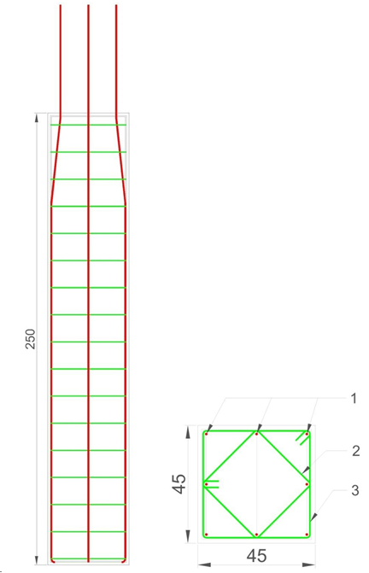
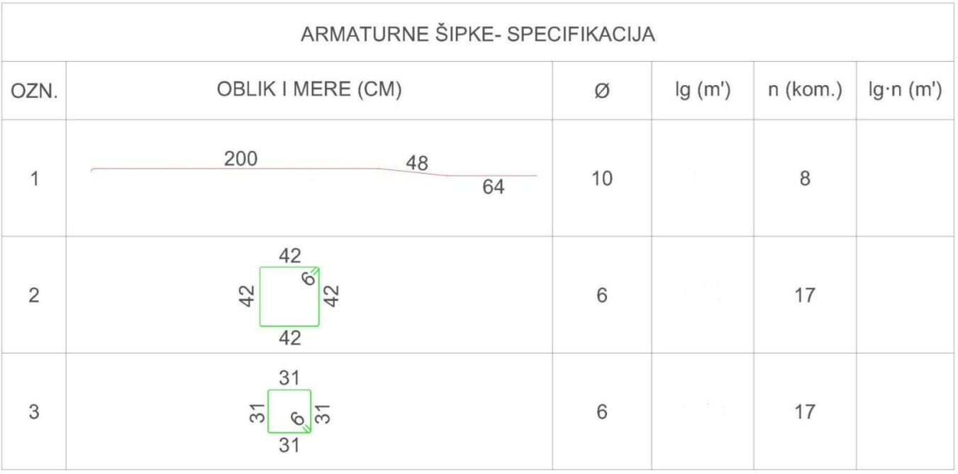
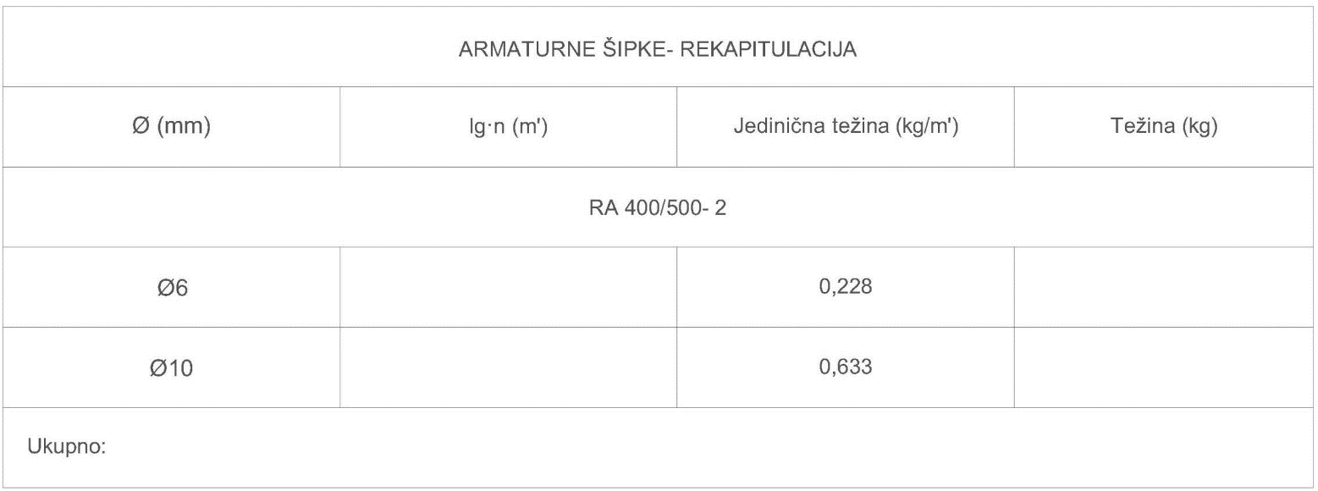

Slide 8
Оквир за оцењивање интегралног радног задатка за проверу стручних компетенција - АРМИРАЧ - БЕТОНИРАЦ
Компетенција која се проверава: Израда арматурног склопа, армирање армирано – бетонских елемената и уграђивање бетона
Шифра радног задатка: АБ-А01-Б01-1 |  |  | Назив радног задатка: АРМИРАЊЕ И БЕТОНИРАЊЕ СТУБА
Радни процеси | Начин извођења |  |  |  |  | Предвиђени број бодова | Остварени број бодова
Планирање ресурса и организовање радног места | Предмер радова урађен | Предрачун радова урађен |  | Спецификација материјала урађена | Радно место организовано | 10
Радни задатак за проверу стручних компетенција - АРМИРАЧ - БЕТОНИРАЦ
НАЗИВ ЗАДАТКА: АРМИРАЊЕ И БЕТОНИРАЊЕ СТУБА
ШИФРА ЗАДАТКА: АБ-А01-Б01-1
A.Писани део задатка:
предмер и предрачун радова
спецификацију материјала
    -количину арматуре по врстама и пречницима,
    -количину бетона – количину цемента, агрегата и воде према датој марки бетона и класи цемента

Slide 9
Оквир за оцењивање интегралног радног задатка за проверу стручних компетенција - АРМИРАЧ - БЕТОНИРАЦ
Компетенција која се проверава: Израда арматурног склопа, армирање армирано – бетонских елемената и уграђивање бетона
Шифра радног задатка: АБ-А01-Б01-1 |  |  | Назив радног задатка: АРМИРАЊЕ И БЕТОНИРАЊЕ СТУБА
Радни процеси | Начин извођења |  |  |  |  | Предвиђени број бодова | Остварени број бодова
Исправљање, сечење и савијање арматуре према пројекту | Арматура према позицијама сортирана | Арматура исправљена и шипке према спецификацији сортирана |  | Арматура према спецификацији савијена | Узенгије према плану спецификације израђене | 10
Радни задатак за проверу стручних компетенција - АРМИРАЧ - БЕТОНИРАЦ
НАЗИВ ЗАДАТКА: АРМИРАЊЕ И БЕТОНИРАЊЕ СТУБА
ШИФРА ЗАДАТКА: АБ-А01-Б01-1
B.Практични део задатка:
1. Израдити арматурни склоп и армирати армирано – бетонски елеменат
Арматуру исправити, обележити, исећи према спецификацији и очистити
Арматуру и узенгије савити према плану спецификације
Израдити арматурни склоп према плану арматуре
Монтирати арматурни склоп у припремљену оплату
2. Уградити бетон у армирано – бетонски елеменат
Бетонирати армирани стуб поштујући мере за збијање бетона.

Slide 10
Оквир за оцењивање интегралног радног задатка за проверу стручних компетенција - АРМИРАЧ - БЕТОНИРАЦ
Компетенција која се проверава: Израда арматурног склопа, армирање армирано – бетонских елемената и уграђивање бетона
Шифра радног задатка: АБ-А01-Б01-1 |  |  | Назив радног задатка: АРМИРАЊЕ И БЕТОНИРАЊЕ СТУБА
Радни процеси | Начин извођења |  |  |  |  | Предвиђени број бодова | Остварени број бодова
Израда арматурног склопа | Елементи арматурног склопа од корозије очишћени | Делови арматурног склопа према плану арматуре постављени |  | Узенгије на пројектовани размак постављене | Арматура у арматурни склоп постављена | 15
Радни задатак за проверу стручних компетенција - АРМИРАЧ - БЕТОНИРАЦ
НАЗИВ ЗАДАТКА: АРМИРАЊЕ И БЕТОНИРАЊЕ СТУБА
ШИФРА ЗАДАТКА: АБ-А01-Б01-1
B.Практични део задатка:
1. Израдити арматурни склоп и армирати армирано – бетонски елеменат
Арматуру исправити, обележити, исећи према спецификацији и очистити
Арматуру и узенгије савити према плану спецификације
Израдити арматурни склоп према плану арматуре
Монтирати арматурни склоп у припремљену оплату
2. Уградити бетон у армирано – бетонски елеменат
Бетонирати армирани стуб поштујући мере за збијање бетона.

Slide 11
Оквир за оцењивање интегралног радног задатка за проверу стручних компетенција - АРМИРАЧ - БЕТОНИРАЦ
Компетенција која се проверава: Израда арматурног склопа, армирање армирано – бетонских елемената и уграђивање бетона
Шифра радног задатка: АБ-А01-Б01-1 |  |  | Назив радног задатка: АРМИРАЊЕ И БЕТОНИРАЊЕ СТУБА
Радни процеси | Начин извођења |  |  |  |  | Предвиђени број бодова | Остварени број бодова
Монтажа арматурних склопова | Оплата проверена | Арматурни склоп у одговарајуће дистанцере монтиран |  | Тачност постављеног склопа у односу на пројекат арматуре проверена |  | 15
Радни задатак за проверу стручних компетенција - АРМИРАЧ - БЕТОНИРАЦ
НАЗИВ ЗАДАТКА: АРМИРАЊЕ И БЕТОНИРАЊЕ СТУБА
ШИФРА ЗАДАТКА: АБ-А01-Б01-1
B.Практични део задатка:
1. Израдити арматурни склоп и армирати армирано – бетонски елеменат
Арматуру исправити, обележити, исећи према спецификацији и очистити
Арматуру и узенгије савити према плану спецификације
Израдити арматурни склоп према плану арматуре
Монтирати арматурни склоп у припремљену оплату
2. Уградити бетон у армирано – бетонски елеменат
Бетонирати армирани стуб поштујући мере за збијање бетона.

Slide 12
Оквир за оцењивање интегралног радног задатка за проверу стручних компетенција - АРМИРАЧ - БЕТОНИРАЦ
Компетенција која се проверава: Израда арматурног склопа, армирање армирано – бетонских елемената и уграђивање бетона
Шифра радног задатка: АБ-А01-Б01-1 |  |  | Назив радног задатка: АРМИРАЊЕ И БЕТОНИРАЊЕ СТУБА
Радни процеси | Начин извођења |  |  |  |  | Предвиђени број бодова | Остварени број бодова
Уграђивње бетона | Алат и материјал за бетонирање припремљен | Бетон уграђен |  | Уређаји за уграђивање бетона правилно кориштени | Завршни слој бетона обрађен | 20
Радни задатак за проверу стручних компетенција - АРМИРАЧ - БЕТОНИРАЦ
НАЗИВ ЗАДАТКА: АРМИРАЊЕ И БЕТОНИРАЊЕ СТУБА
ШИФРА ЗАДАТКА: АБ-А01-Б01-1
B.Практични део задатка:
1. Израдити арматурни склоп и армирати армирано – бетонски елеменат
Арматуру исправити, обележити, исећи према спецификацији и очистити
Арматуру и узенгије савити према плану спецификације
Израдити арматурни склоп према плану арматуре
Монтирати арматурни склоп у припремљену оплату
2. Уградити бетон у армирано – бетонски елеменат
Бетонирати армирани стуб поштујући мере за збијање бетона.

Slide 13
Оквир за оцењивање интегралног радног задатка за проверу стручних компетенција - АРМИРАЧ - БЕТОНИРАЦ
Компетенција која се проверава: Израда арматурног склопа, армирање армирано – бетонских елемената и уграђивање бетона
Шифра радног задатка: АБ-А01-Б01-1 |  |  | Назив радног задатка: АРМИРАЊЕ И БЕТОНИРАЊЕ СТУБА
Радни процеси | Начин извођења |  |  |  |  | Предвиђени број бодова | Остварени број бодова
Примена мера безбедности и здравља на раду | Средства личне заштите коришћена | Алати и опрема на безбедан начин коришћени |  | Радно место на крају рада очишћено | Отпадни материјал сортиран | 20
Однос према раду | Економичност утрошка остварена | Прецизност у раду задовољавајућа |  | Однос према алату и опреми задовољавајући |  | 10

Slide 14
Листа питања за квалификацију АРМИРАЧ – БЕТОНИРАЦ (ППУ)
СТАНДАРД
КВАЛИФИКАЦИЈЕ
Знања
I. Примена мера безбедности и здравља на раду
1. Права, обавезе и одговорности послодаваца и запослених које се односе на безбедности и здравље на раду
2. Лична заштитна средства и опрема
3. Поступак безбедног преноса материјала и руковања опремом у складу са прописима
4. Врсте и методе безбедног коришћења опреме за рад на висини
5. Поступак пружања прве помоћи у зависности од врсте повреде и стања унесрећеног
6. Узроци избијања пожара и поступци гашења малих пожара и пожара у зачетку
II. Припрема, транспорт и складиштење арматуре
7. Материјали који се користе у грађевинарству
8. Профили арматурних шипки, врсте арматурне мреже, бетонског гвожђа, Bi-арматуре и челика за преднапрезање
9. Улога арматуре у конструктивним елементима
10. Принципи чувања бетонског гвожђа, арматуре и арматурне мреже
11. Сврха израде спецификације армирачког материјала
12. Начин качења арматуре помоћу челичних сајли и кука и поступак сигнализовања при транспорту

Slide 15
Листа питања за квалификацију АРМИРАЧ – БЕТОНИРАЦ (ППУ)
СТАНДАРД
КВАЛИФИКАЦИЈЕ
Знања
III. Израда арматурног склопа, армирање армирано-бетонских елемената
13. Армирачки алат и прибор за ручну и машинску обраду арматуре
14. Поступци обраде арматуре на градилишту и у арматурним погонима
15. Редослед уградње арматуре према армирачким позицијама
16. Поступак израде монтаже и повезивања арматуре за све врсте армирано бетонских елемената
IV. Припрема за бетонирање, бетонирање и неговање бетона
17. Бетон, особине, врсте и примена
18. Рaзмере мешања компоненти бетонске мешавине
19. Поступак ручног и машинског справљања бетона
20. Начин уграђивања бетона појединих армирано-бетонских елемената
21. Начин неговања бетона појединих армирано-бетонских елемената

Slide 16
Листа питања за квалификацију АРМИРАЧ – БЕТОНИРАЦ (ППУ)
СТАНДАРД
КВАЛИФИКАЦИЈЕ
Знања
V. Армирање преднапрегнутих конструкција
22. Врсте и својства арматуре за извођење преднапрегнутих конструкција
23. Испорука и поступак постављања арматура за преднапрезање
24. Поступак истезања, укотвљавања и сечења арматуре
25. Начин спајања преднапрегнутих елемената
VI. Припрема и израда бетонских префабриката
26. Врсте бетонских префариката
27. Алат и прибор за израду префабриката
28. Поступак израде бетонских префабриката

Slide 17
Образац за самопроцену АРМИРАЧ – БЕТОНИРАЦ (ППУ)
СТАНДАРД
КВАЛИФИКАЦИЈЕ
З
н
а
њ
а
Ја знам...
ОПШТЕСТРУЧНА ЗНАЊА
УЖЕ СТРУЧНА ЗНАЊА - АРМИРАЧ
УЖЕ СТРУЧНА ЗНАЊА - БЕТОНИРАЦ
В
е
ш
т
и
н
е
Способан сам да...
ОПШТЕСТРУЧНЕ ВЕШТИНЕ
УЖЕ СТРУЧНЕ ВЕШТИНЕ - АРМИРАЧ
УЖЕ СТРУЧНЕ ВЕШТИНЕ - БЕТОНИРАЦ

Slide 18
ОБРАЗАЦ ЗА САМОПРОЦЕНУ ЗА КВАЛИФИКАЦИЈУ АРМИРАЧ-БЕТОНИРАЦ (ППУ)

Slide 19
ОБРАЗАЦ ЗА САМОПРОЦЕНУ ЗА КВАЛИФИКАЦИЈУ АРМИРАЧ-БЕТОНИРАЦ (ППУ)

Slide 20
ОБРАЗАЦ ЗА САМОПРОЦЕНУ ЗА КВАЛИФИКАЦИЈУ АРМИРАЧ-БЕТОНИРАЦ (ППУ)

Slide 21
ОБРАЗАЦ ЗА САМОПРОЦЕНУ ЗА КВАЛИФИКАЦИЈУ АРМИРАЧ-БЕТОНИРАЦ (ППУ)

Slide 22
ОБРАЗАЦ ЗА САМОПРОЦЕНУ ЗА КВАЛИФИКАЦИЈУ АРМИРАЧ-БЕТОНИРАЦ (ППУ)

Slide 23
ОБРАЗАЦ ЗА САМОПРОЦЕНУ ЗА КВАЛИФИКАЦИЈУ АРМИРАЧ-БЕТОНИРАЦ (ППУ)

Slide 24
ОБРАЗАЦ ЗА САМОПРОЦЕНУ ЗА КВАЛИФИКАЦИЈУ АРМИРАЧ-БЕТОНИРАЦ (ППУ)

Slide 25
Портфолио АРМИРАЧ – БЕТОНИРАЦ (ППУ)
СТРУКТУРА И САСТАВ ПОРТФОЛИЈА
1. Испуњавање посебних услова
  Лекарско уверење
2. Представљање кандидата
  Биографија или EUROPASS CV
3. Радно искуство кандидата
  радна књижица
  уговор о раду
  потврда о раду
  препоруке
  опис рада
  изјава послодавца
4. Образовање и обуке
  потврде о учешћ́у и/или завршеном програму обуке
  сертификати
  дипломе
  други докази о завршеним студијским и другим обавезама
  лиценца
  сертификат компаније о обуци и друго

Slide 26
Портфолио АРМИРАЧ – БЕТОНИРАЦ (ППУ)
СТРУКТУРА И САСТАВ ПОРТФОЛИЈА
5. Референце
ако има радно искуство у професионалној области и може добити потврде од бивших послодаваца или клијената
    потврдa од послодавца
aкo има радно искуство у професионалној области код физичких лица
    Изјава инвеститора о практичном раду на радним задацима код физичких лица (снимак, фотографија или слично)
    Докази о освојеним наградама на такмичењима, производима, чланцима који потврђују његово учешче и рад, и слично
Кандидат, међутим, мора недвосмислено доказати да су производ или пружена услуга његов рад, чак и ако се ради о групном (пројектном) раду. Ауторство се може доказати писменим изјавама послодаваца, менаџера пројеката, наградама, фотографијама и слично.

Slide 27
Хвала на пажњи!

